Slide 1
EL IMPERATIVO EN ESPAÑOL.
When to use the imperative tense. Ludic activities.
Raquel Navas

Slide 2

Regular and irregular afirmative imperative tense.
Regular and irregular negative imperative tense.
Main uses of Imperative tense:
- Commands
- Instructions
- Advices

Slide 3

Practice the imperative conjugation in its regular and irregular, affirmative and negative forms.
Understand when to use the imperative tense.
Be able to use the imperative tense when appropriate, spontaneously and in real life situations.

Slide 4
COMMANDS
(MIRAR) a tu profesora y (EXIGIR) algo
(CANTAR) tu canción preferida
(DECIR) muy rápidamente “ El perro de San Roque no tiene rabo porqué Ramón Ramírez se lo ha cortado”
(SUBIR) a la mesa y (GRITAR) tu nombre
(RECOGER) un objeto valioso de cada compañero
(NOMBRAR) una cosa buena de cada compañero de la clase
(DAR) un beso en la mejilla a tu compañero de la izquierda
(ESCRIBIR) en la pizarra tu palabra favorita del español
(DIBUJAR) en la pizarra a tu actor preferido
(FINGIR) que eres la profesora durante 1 minuto.
(SALIR) de la clase y (VOLVER) a entrar imitando a un compañero

Slide 5
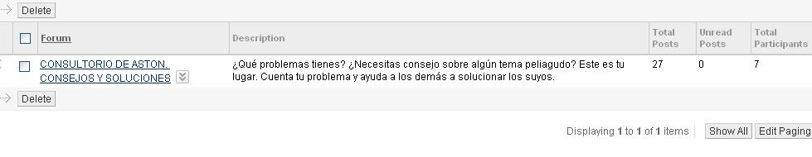
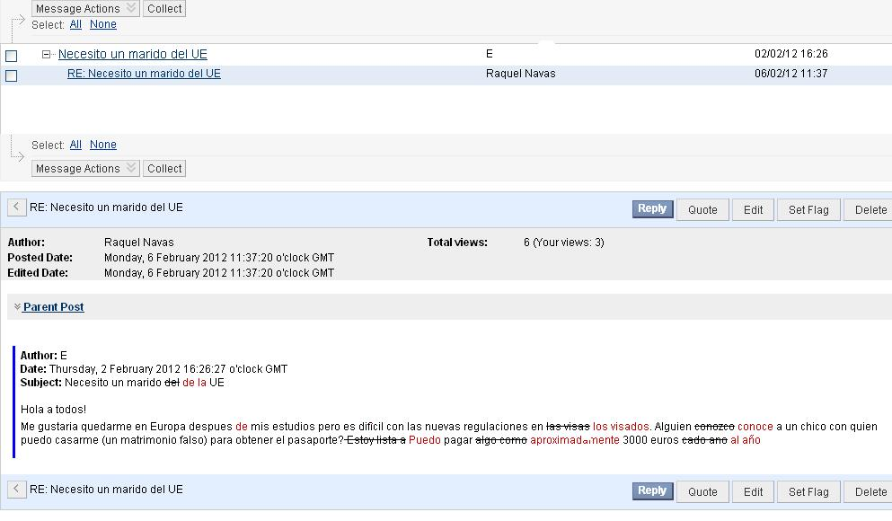
ADVICES

Slide 6
INSTRUCTIONS
GYMKANA POR BARCELONA
1.- INICIO: VE HACIA UN LUGAR CON MUCHOS BARCOS Y UN HOMBRE QUE MIRA HACIA EL MAR.
2.-CONTINÚA EL VIAJE: BUSCA UN LUGAR DONDE HAY MUCHOS ANIMALES
3.- BUSCA: HAY UNO IGUAL EN PARÍS
4.- VE HACIA EL ESTE: UN LUGAR DONDE HAY OTRO TIPO DE ANIMAL. ¡OLÉ!
5.- EN LA INDIA LAS VACAS SON S…, EN BARCELONA LO ES UNA FAMILIA MUY ESPECIAL.
6.- CONTINÚA HACIA EL SUROESTE: BUSCA UNA CASA DE PIEDRA DEL MISMO ARQUITECTO QUE EL NÚMERO 5
7.- SUBE, SUBE, SUBE: ES MÁS PEQUEÑO QUE DISNEYLANDIA PERO TIENES BARCELONA A TUS PIES
8.- ENCUENTRA A 22 PERSONAS QUE ESTÁN JUGANDO A FÚTBOL, ¿DÓNDE ESTÁN?
9.- CONTINÚA HACIA EL OESTE Y ENTRA EN LUGAR MÁGICO CON JARDINES Y FUENTES DE COLORES.
10.- SIGUE HACIA EL MAR: UN KILÓMETRO DE FLORES, LIBROS Y ANIMALES.
11.- ESCUCHA ATENTAMENTE: SON CANCIONES, ES NORMAL EN ESTE SITIO.
12.- VE HACIA EL NORTE , A UNA PLAZA DONDE HAY MUCHAS PALOMAS.
13.- GIRA HACIA LA IZQUIERDA Y VE HACIA EL SUR. TIENES QUE VOLVER A BIRMINGHAM. ¿DÓNDE ESTÁS?
FÍN. HAS LLEGADO A TU DESTINO.

Slide 7
40-60 MIN
Easy to adapt
Practice of TENSES
Freedom of choice
Use of all the skills and interactions
Overcome students anxiety when speaking in a foreign language
Control of their own learning process

